Slide 1
Valeo Thermal Bus System - Brasil

Slide 2
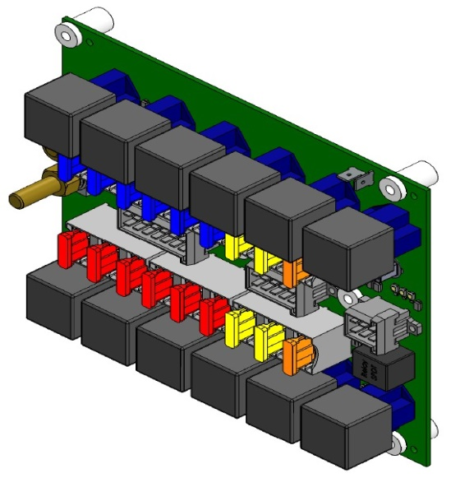
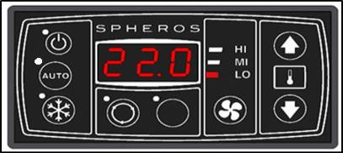
VALEO TBS
Diagrama Elétrico CC335MPHE e CC355MPHE
Controlador SBU410
Placa de Relés SBF246

Slide 3
VALEO TBS
Ligando todos os pontos de aterramento de massa (Cabo negativo).

Slide 4
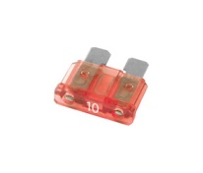
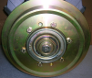

Slide 6
VALEO TBS
Ligando todos os pontos da linha +30 (Cabo Positivo).

Slide 7
OBS.:dependendo
da combinação
CHASSI x
ALTERNADOR, não
ligar em paralelo

Slide 8
VALEO TBS
Ligando todos os pontos da linha +15 (Pós-Ignição).

Slide 10
VALEO TBS
Após acionado a ignição (+15), iniciar a partida no motor diesel.

Slide 12
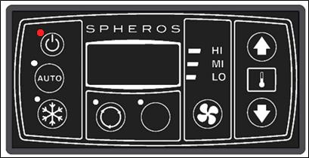


VALEO TBS
Acionando as teclas on/off
e ventilação baixa

Slide 13
Sinal cort. ar

Slide 14
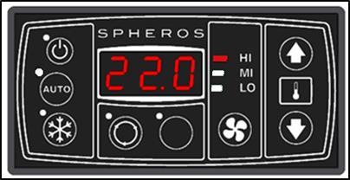
VALEO TBS
Acionando a tecla ventilação alta

Slide 15
Sinal cort. ar

Slide 16
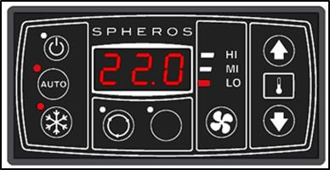
VALEO TBS
Acionando a tecla auto

Slide 17
Sinal cort. ar

Slide 18
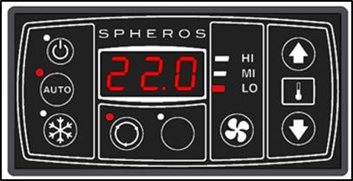
VALEO TBS
Acionando a tecla renovação

Slide 19
Sinal cort. ar

